Slide 1
Національний університет біоресурсів і природокористування України
«ЕКОНОМІСТ»
СТУДЕНТСЬКИЙ НАУКОВИЙ ГУРТОК
Керівник гуртка: к.е.н., доцент
Людмила Степасюк

Slide 2
« …Я не вірю словам. Я вірю тільки фактам і цифрам» - Девіз Економіста

Slide 3
Мета створення та діяльність
Організація студентської наукової роботи на кафедрі економіки з метою формування фундаментального економічного мислення у студентів - учасників гуртка, як основи подальшої їх фахової підготовки та майбутньої трудової діяльності.

Slide 4
Завдання
Створення із студентів, що вивчають дисципліни
кафедри, науково-зацікавленого активу в межах гуртка;
Дослідження та обговорення зі студентами
проблем, як фундаментально-наукового, так і прикладного характеру;
Поглиблене вивчення понятійно-категоріального
апарату у галузі базових економічних дисциплін;
Формування в учасників гуртка знань з основ підприємницької діяльності;
Участь гуртківців у планових та позапланових науково-практичних заходах , як в університеті так і по за його межами.

Slide 5
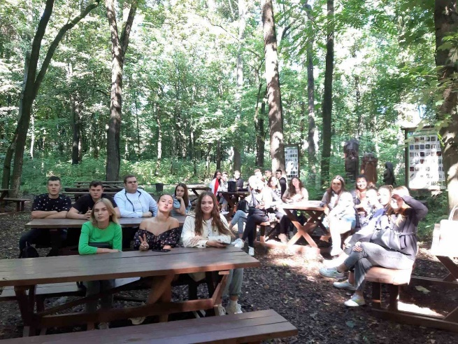
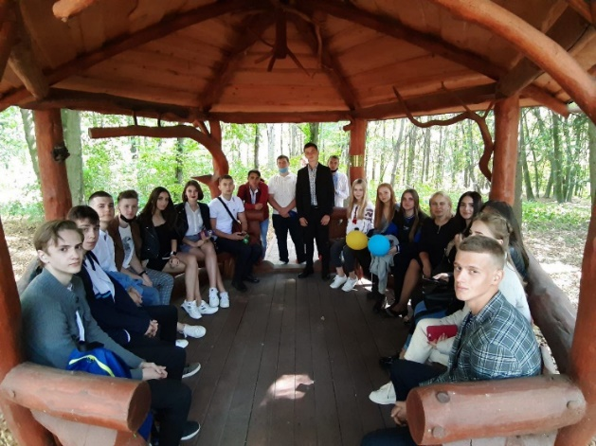
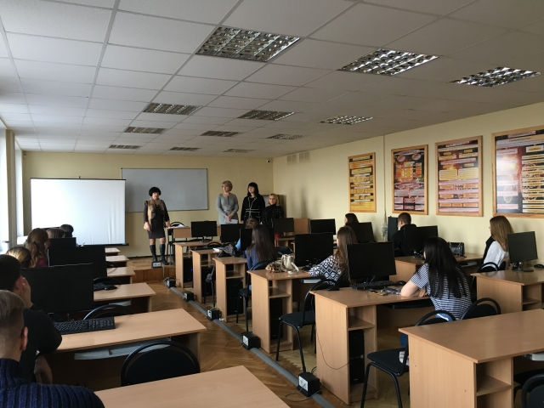
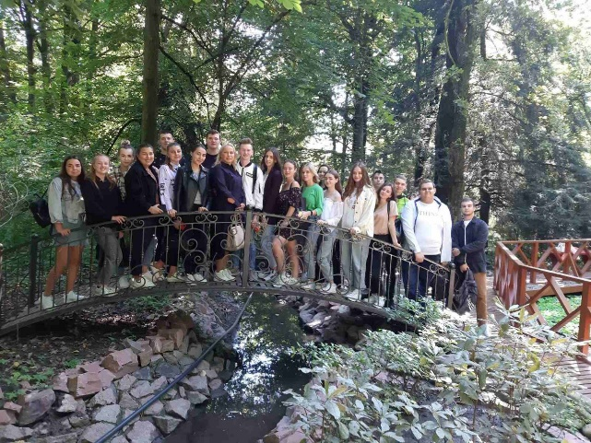
Склад наукового гуртка “ЕКОНОМІСТ”
Учасники гуртка студенти 1-4 курсів, економічного факультету

Slide 6
Основні заходи, заплановані членами гуртка “Економіст” на 2021-2022 рр.
Регулярні проведення засідань гуртка
Підготовка студентів до студентської конференції, написання статей і тез доповідей
Обговорення результатів доповідей конференції
Підготовка студентів до написання наукової роботи
Підготовка та проведення предметної олімпіади
Проведення семінарів та круглих столів

Slide 7
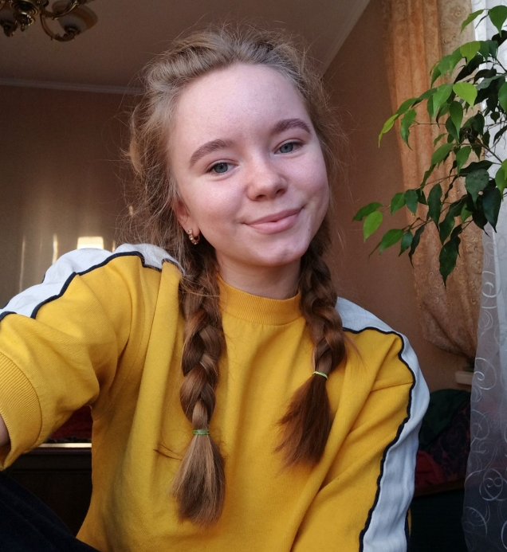
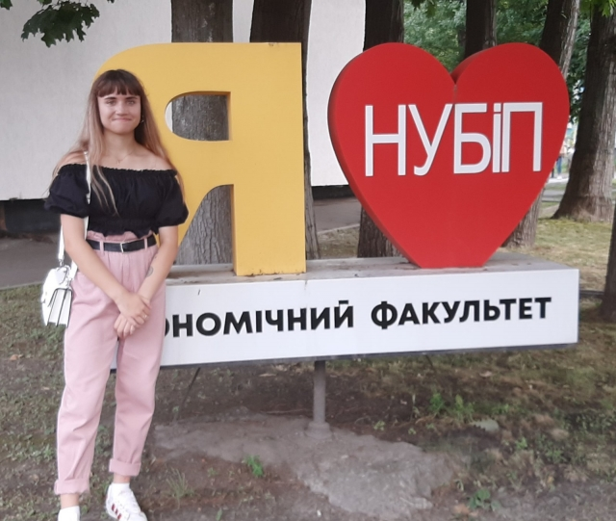
Знайомство із вступниками 2021 року
Скажіть, будь ласка, Ярославе, чому ви обрали освітню програму «Економіка підприємства»?
При виборі керувався тим, що спеціальність «Економіка», вважаю, є найбільш універсальною, тобто такі спеціалісти потрібні скрізь – і на виробництві, і в продажах, і в аграрному секторі, і в державних установах.
Чому саме економічний факультет і професія економіст? Чого очікуєте від навчання в університеті?
Дуже популярна професія і, на мою думку, серйозна.
Нині людство не може обійтися без економічних знань. Економічне мислення та відповідна освіта потрібна будь-якій людині, адже наявність економічних знань робить її більш захищеною та обізнаною у сучасному динамічному світі.

Slide 8
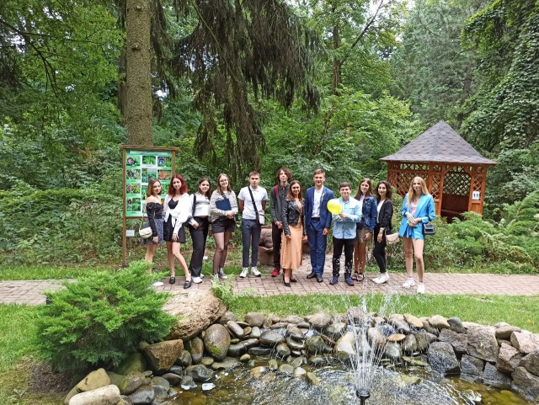
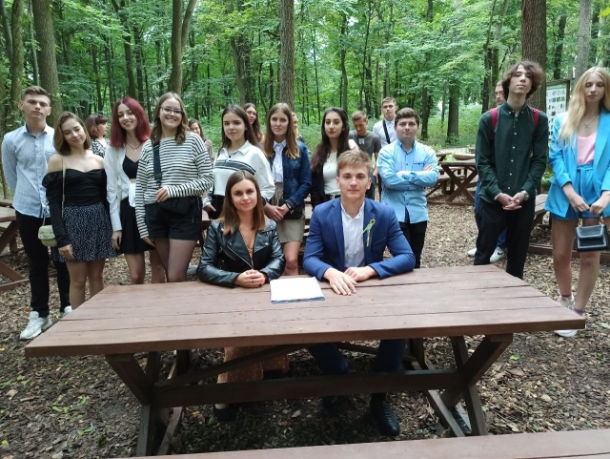
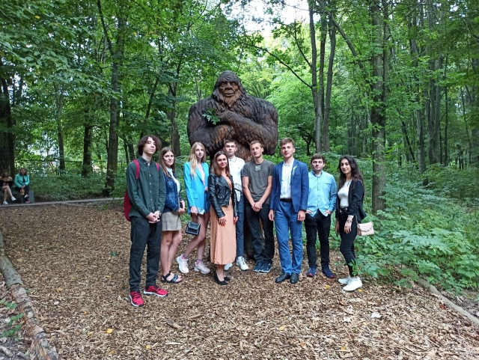
01 вересня 2021 року студенти 1 курсу, учасники гуртка відвідали Ботанічний сад НУБіП України

Slide 9
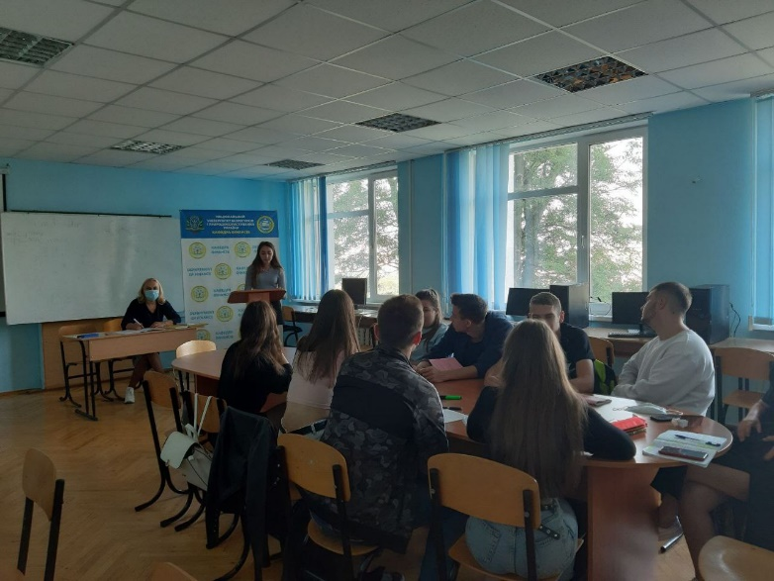
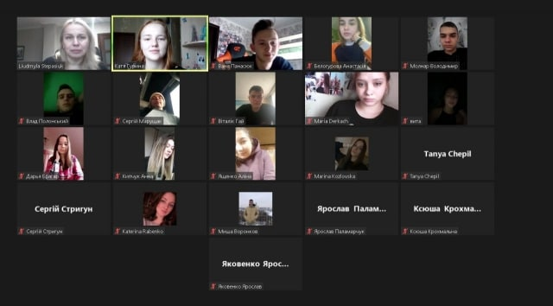
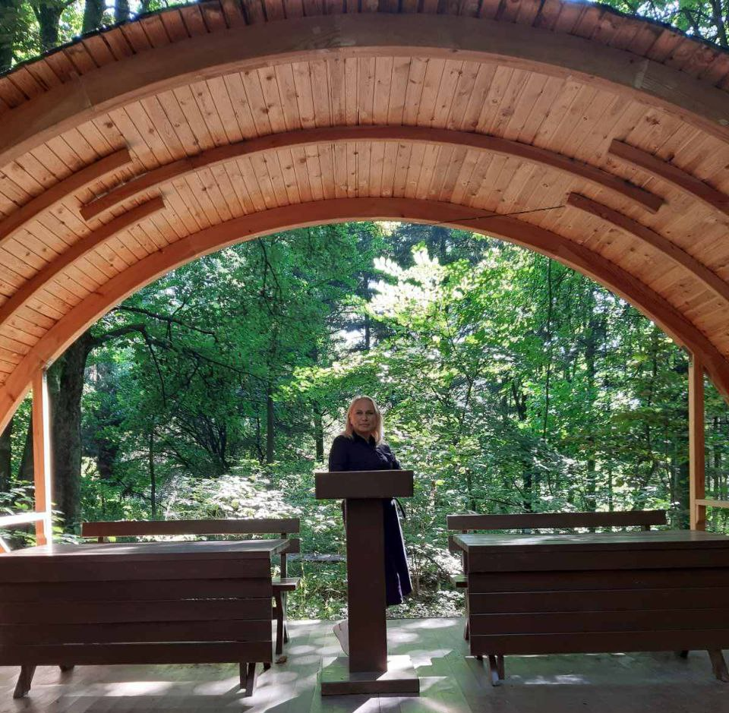
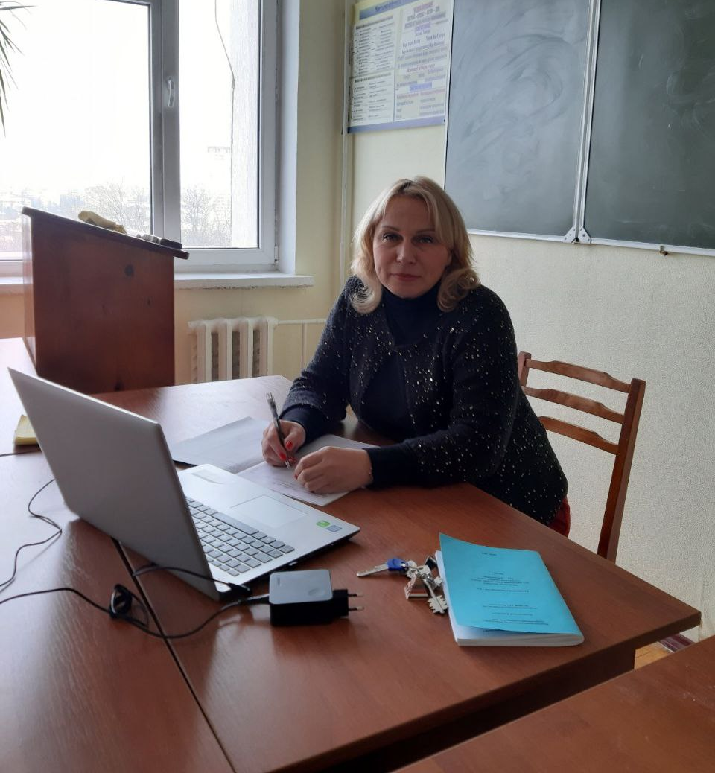
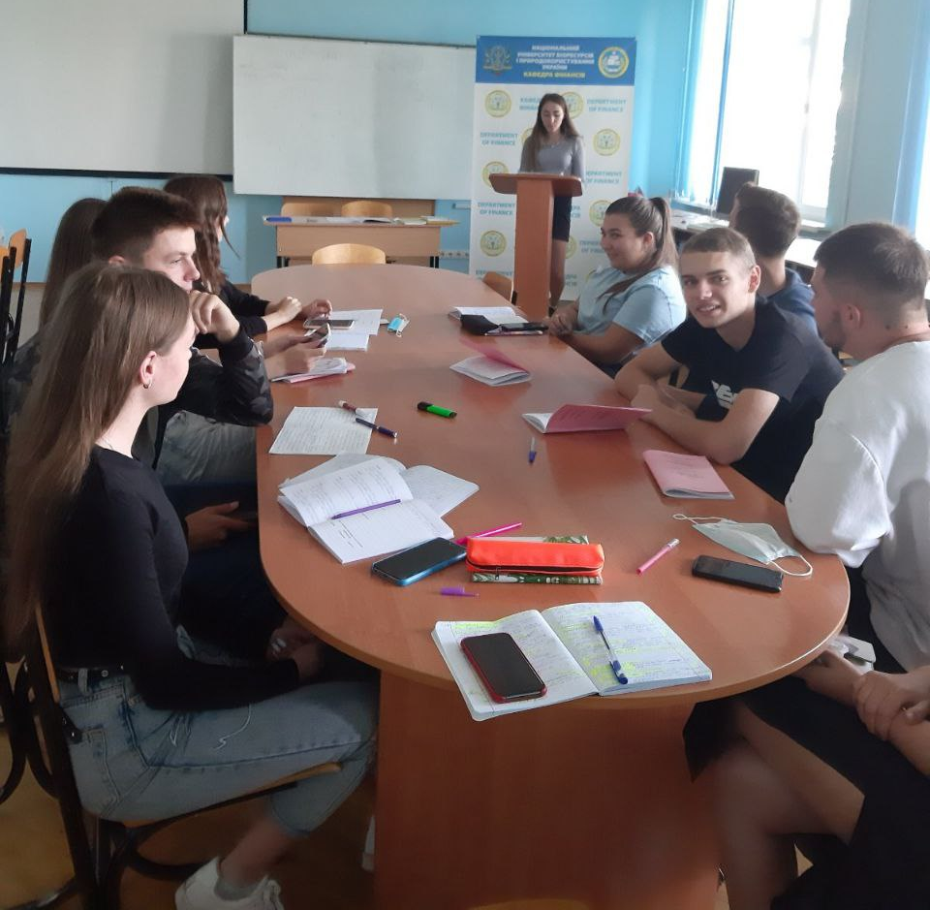
Наші засідання

Slide 10
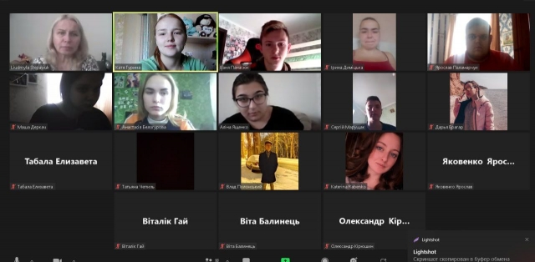
Дискусія на тему
«Що може зробити зі світом штучний інтелект?»

Slide 11
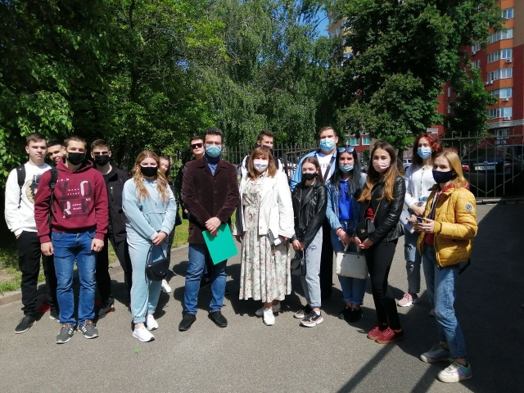
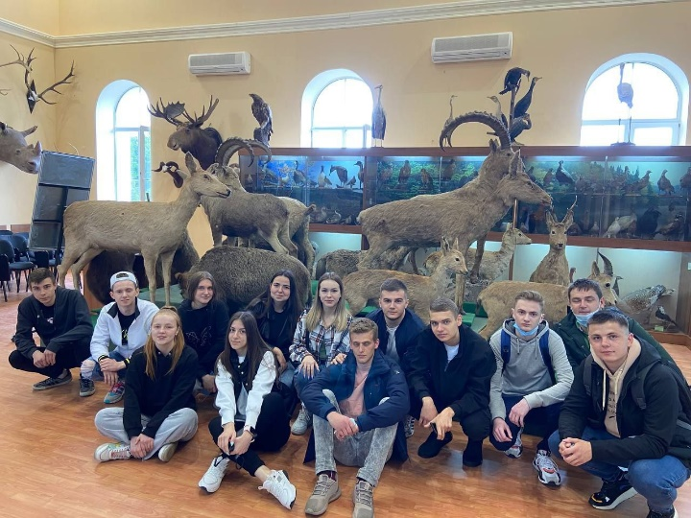
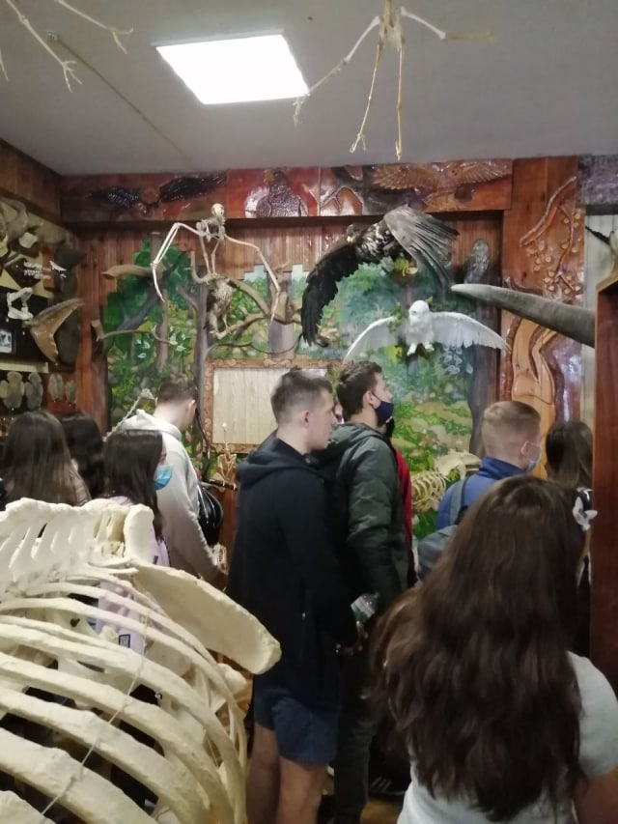
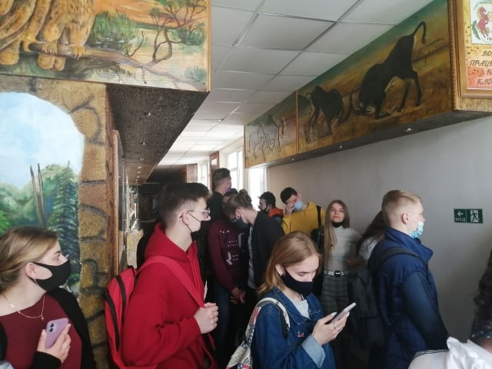
Гуртківці відвідали навчальну лабораторію «Музей лісових звірів та птахів ім. професора О.О. Салганського, Музей анатомії тварин, що функціонує на кафедрі анатомії та гістології тварин ім. акад. В.Г. Касьяненка та ознайомитися із сучасними технологіями виробництва та переробки продукції тваринництва, що застосовуються на підприємствах України.

Slide 12
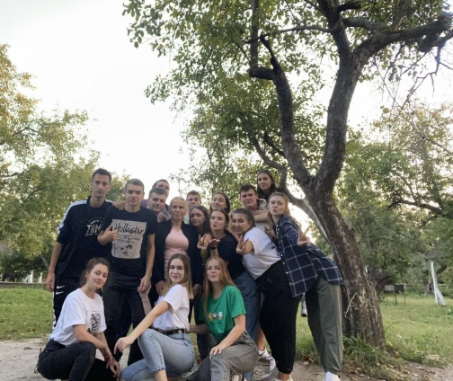
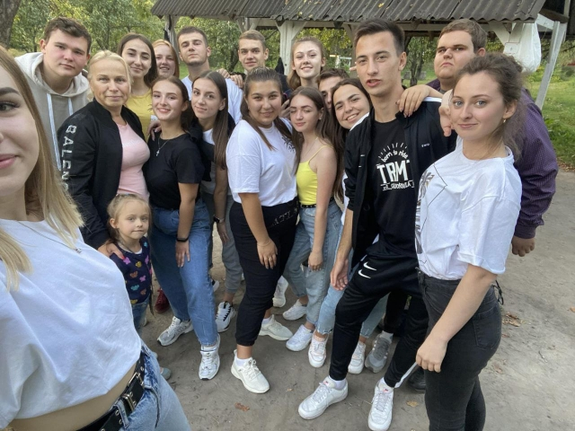
ПРОВОДИМО ДОЗВІЛЛЯ РАЗОМ
Студенти економічного факультету мають усі можливості для особистісного розвитку та самореалізації, а також чудово і змістовно проводять дозвілля.
Останні дні вересня видалися теплими, тому студенти разом зі своїм керівником гуртка «Економіст» Степасюк Л.М. вирішили провести засідання на свіжому повітрі в Національному експоцентрі України. Після обговорення нагальних питань вирішили прогулятися парком.

Slide 13
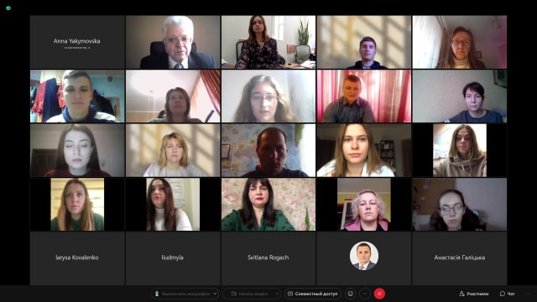
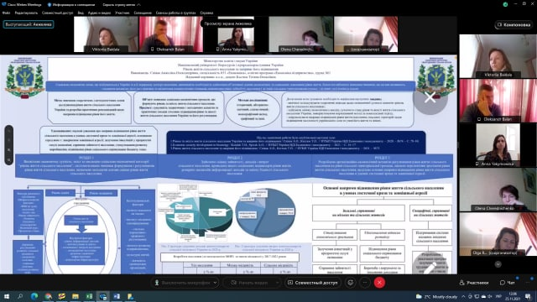
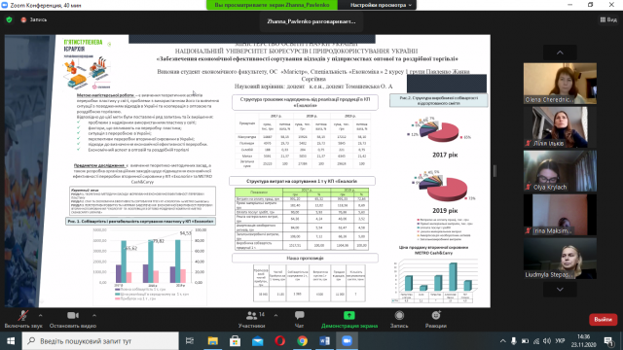
Онлайн обговорення гуртківцями та членами кафедри важливих економічних питань

Slide 14
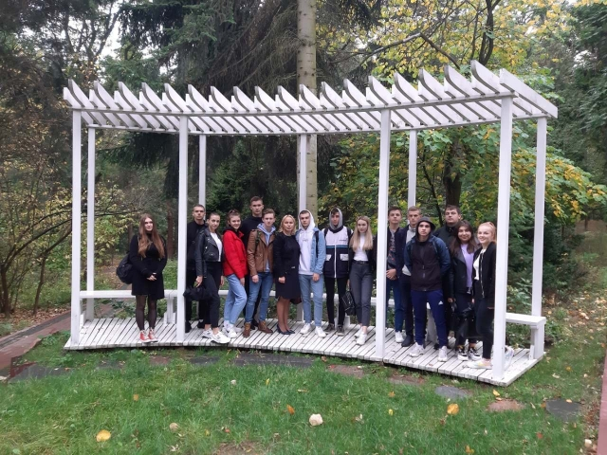
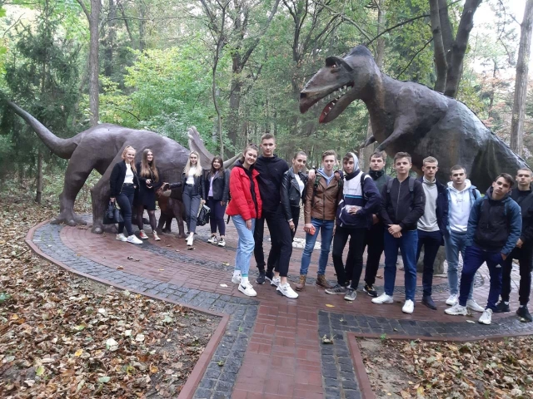
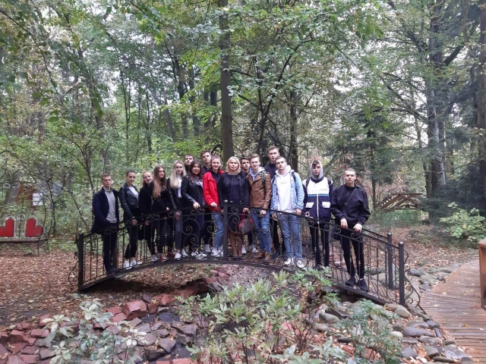
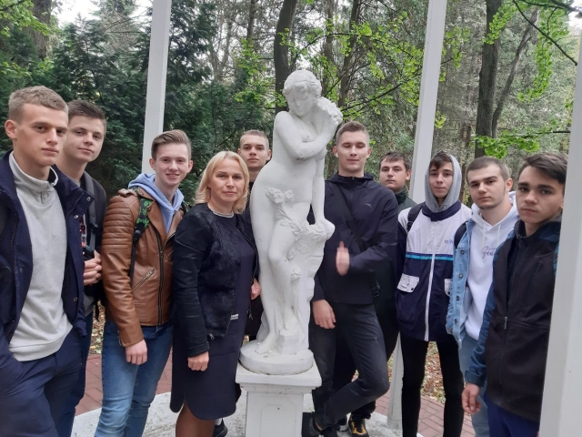
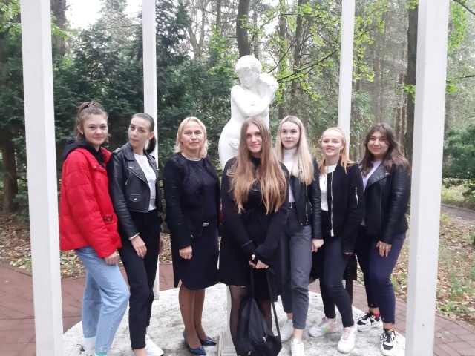
06 жовтня 2021 року студенти 2 курсу, учасники гуртка відвідали Ботанічний сад НУБіП України

Slide 15
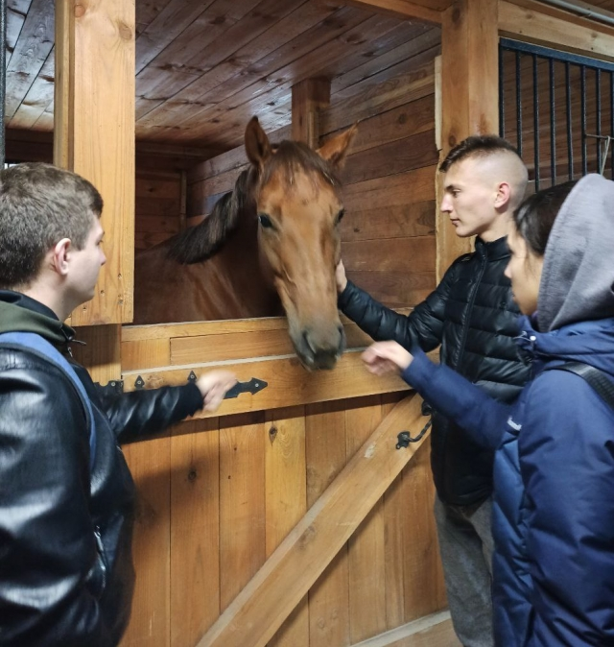
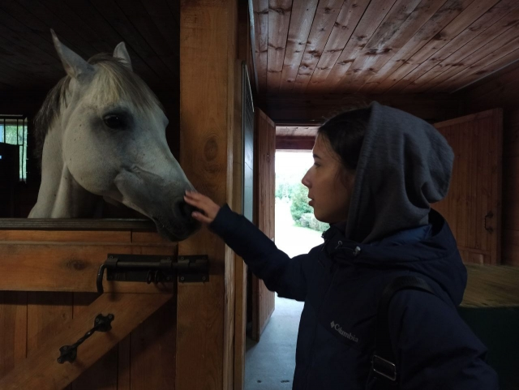
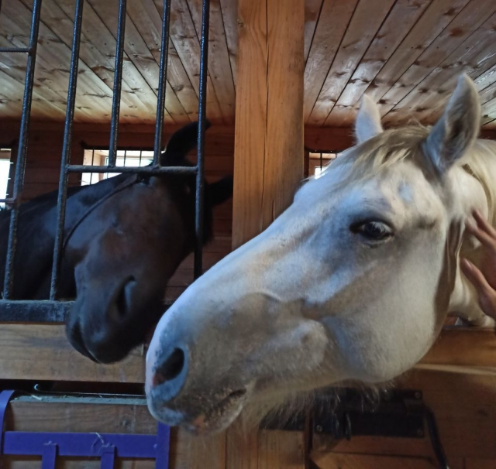
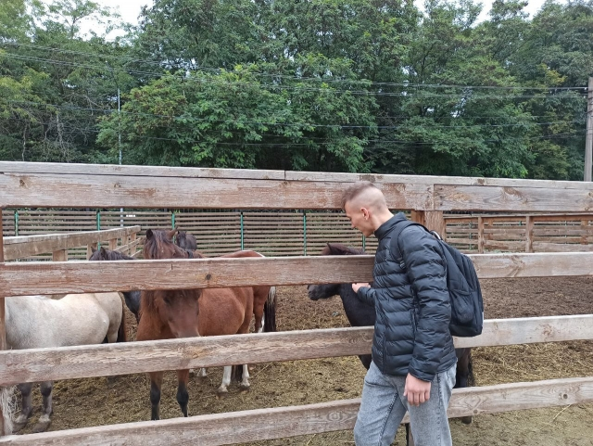
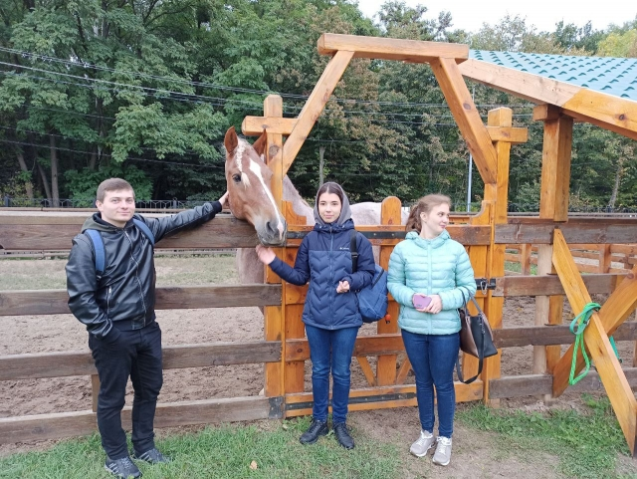
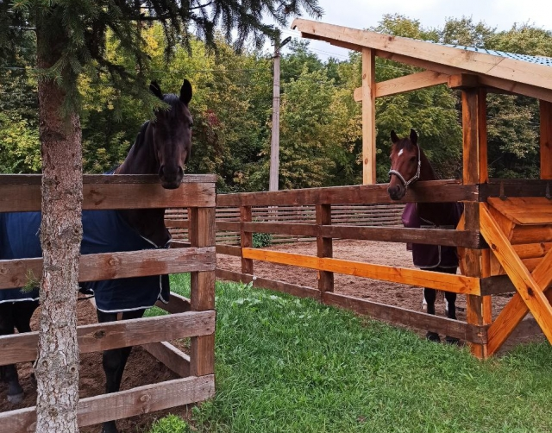
Студенти економісти відвідали навчально-науково-виробничу лабораторію конярства

Slide 16
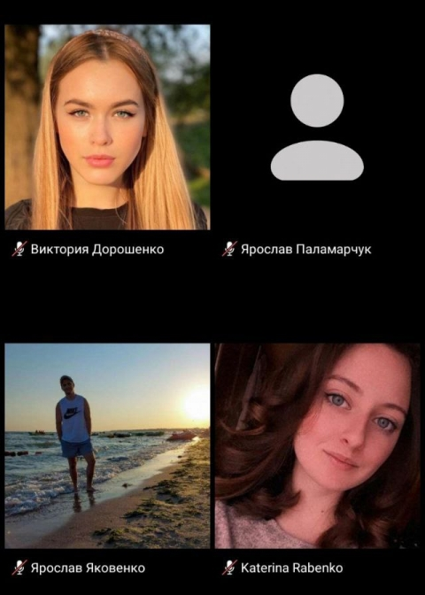
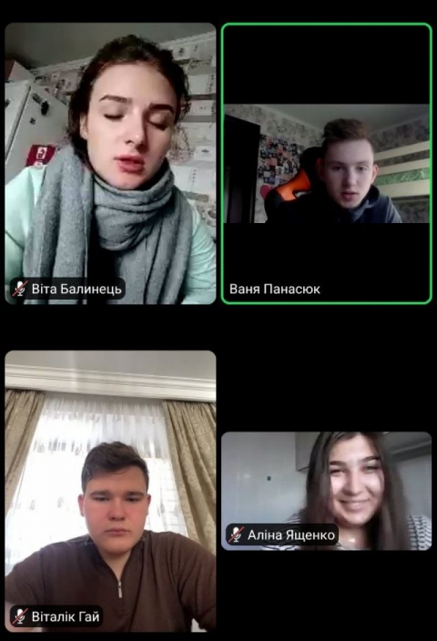
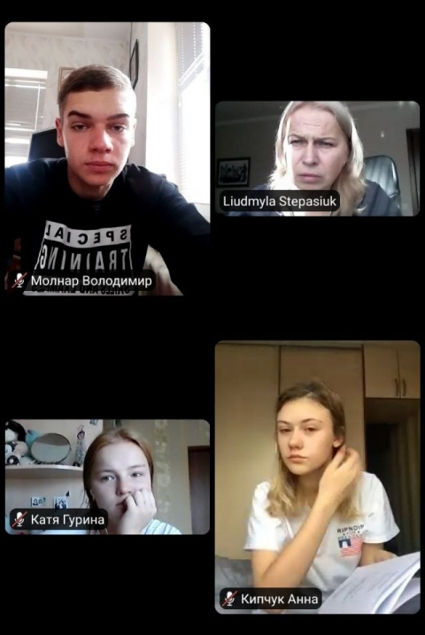
Підготовка до конференції
15 листопада 2021 р. відбулося засідання членів наукового студентського гуртка «Економіст». На порядку денному розглядалися питання щодо підготовки студентів до участі в 75-й науково-практичній студентській конференції «Концептуальні засади розвитку аграрного сектору економіки України в умовах глобальних викликів», яка відбудеться в Національному університеті біоресурсів і природокористування України 25 листопада 2021 року.

Slide 17
УДК 613.2:338.439.5:664
ЗДОРОВЕ ХАРЧУВАННЯ ЯК ОСНОВА ЕФЕКТИВНОГО РОЗВИТКУ СУЧАСНОГО РИНКУ ХАРЧОВИХ ПРОДУКТІВ
Васюченко А.О., магістр
Наукові керівники: Степасюк Л.М., к.е.н., доцент
Чередніченко О.О. , к.т.н., доцент
Національний університет біоресурсів і природокористування України
Діяльність гуртківців в науковій сфері
УДК 658.155:631.11
ФАКТОРИ ВПЛИВУ НА ПРИБУТОК СІЛЬСЬКОГОСПОДАРСЬКИХ ПІДПРИЄМСТВ В СУЧАСНИХ УМОВАХ
Гайдай Д.В. магістр
Науковий керівник: Степасюк Л.М. к.е.н., доцент
Національний університет біоресурсів і природокористування України
УДК 331.522.4:334
СУТЬ ЛЮДСЬКОГО ПОТЕНЦІАЛУ ПІДПРИЄМСТВА
Белогурова А.Ю. студентка,
Науковий керівник: Степасюк Л.М., к.е.н., доцент
Національний університет біоресурсів і природокористування України
УДК 502:334
ЗОВНІШНЄ СЕРЕДОВИЩЕ ГОСПОДАРЮВАННЯ ПІДПРИЄМСТВ
Молнар В.В. студент,
Науковий керівник: Степасюк Л.М., к.е.н., доцент
Національний університет біоресурсів і природокористування України
УДК 005.591.6:334
ХАРАКТЕРИСТИКА CASE-ЗАСОБУ ERWIN PROCESS MODELER ТА СУТЬ ЙОГО ВИКОРИСТАННЯ ПРИ РЕІНЖИНІРИНГУ
Борисенко Н.П., магістр
Науковий керівник: Степасюк Л.М., к.е.н., доцент
Національний університет біоресурсів і природокористування України
УДК338.5:631.11:005.332.4
СИСТЕМА ЦІНОУТВОРЕННЯ НА СІЛЬСЬКОГОСПОДАРСЬКОМУ ПІДПРИЄМСТВІ В КОНКУРЕНТНОМУ СЕРЕДОВИЩІ
Галіцька Анастасія Сергіївна, магістр
Науковий керівник:Степасюк Людмила Михайлівна
к.е.н., доцент кафедри економіки
Національний Університет біоресурсів і природокористування України
УДК
ЕКОНОМІЧНІ ЗАСАДИ ЕФЕКТИВНОГО ГОСПОДАРЮВАННЯ В АГРАРНІЙ СФЕРІ
Ященко А.С., студентка
Науковий керівник: Степасюк Л.М., к.е.н., доцент
Національний університет біоресурсів і природокористування України

Slide 18
Наші публікації

Slide 19
Наші здобутки
Члени гуртка економіст активно публікуються як у вітчизняних так зарубіжних виданнях

Slide 20
Наші досягнення

Slide 21
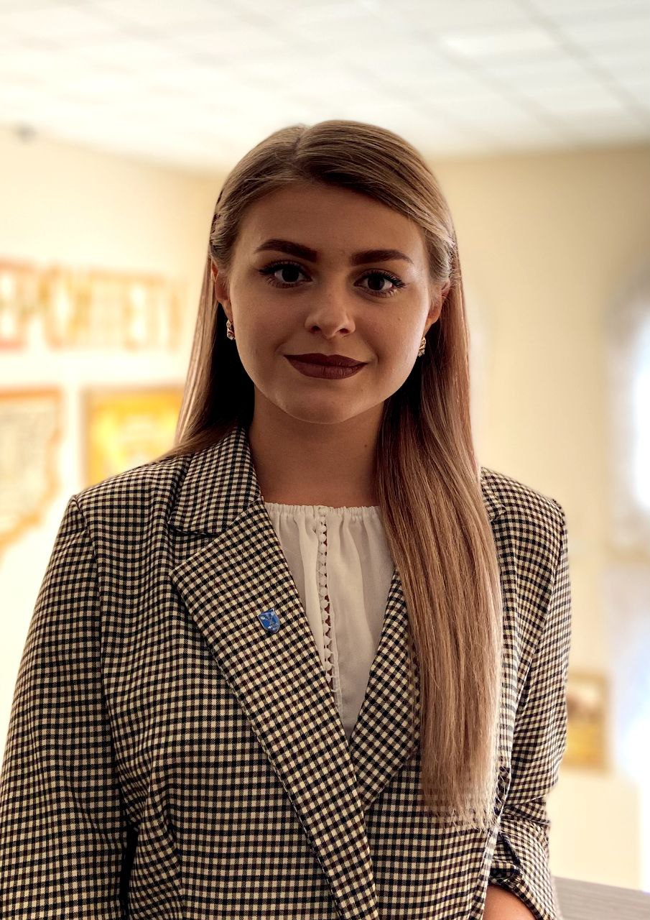
Васюченко Аліна взяла участь у всеукраїнському конкурсі студентських наукових робіт і подала дану роботу на конкурс на тему: «Ефективність діяльності підприємства при використанні удосконаленої рецептури ковбасних виробів»

Slide 22
Мосур Аліна взяла участь у всеукраїнському конкурсі студентських наукових робіт і подала дану роботу на конкурс на тему: «Ефективність кукурудзи»

Slide 23
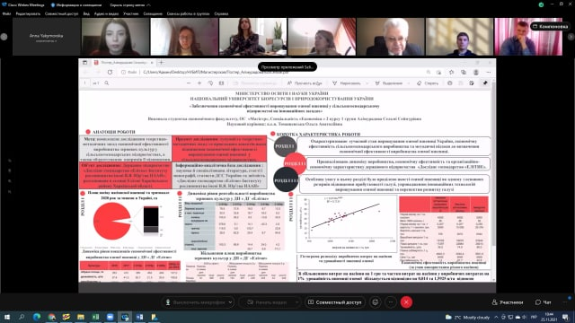
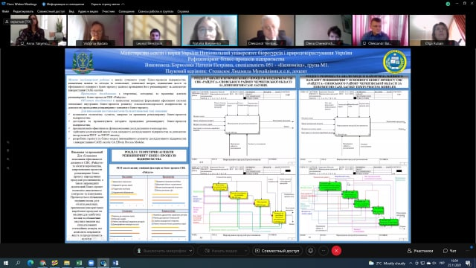
Постерна презентація результатів магістерських досліджень на кафедрі економіки
25 листопада 2021 року відбулася постерна презентація наукових робіт студентів магістратури 2-го року навчання освітньої програми «Економіка підприємства» спеціальності «Економіка» в онлайн форматі.

Slide 24
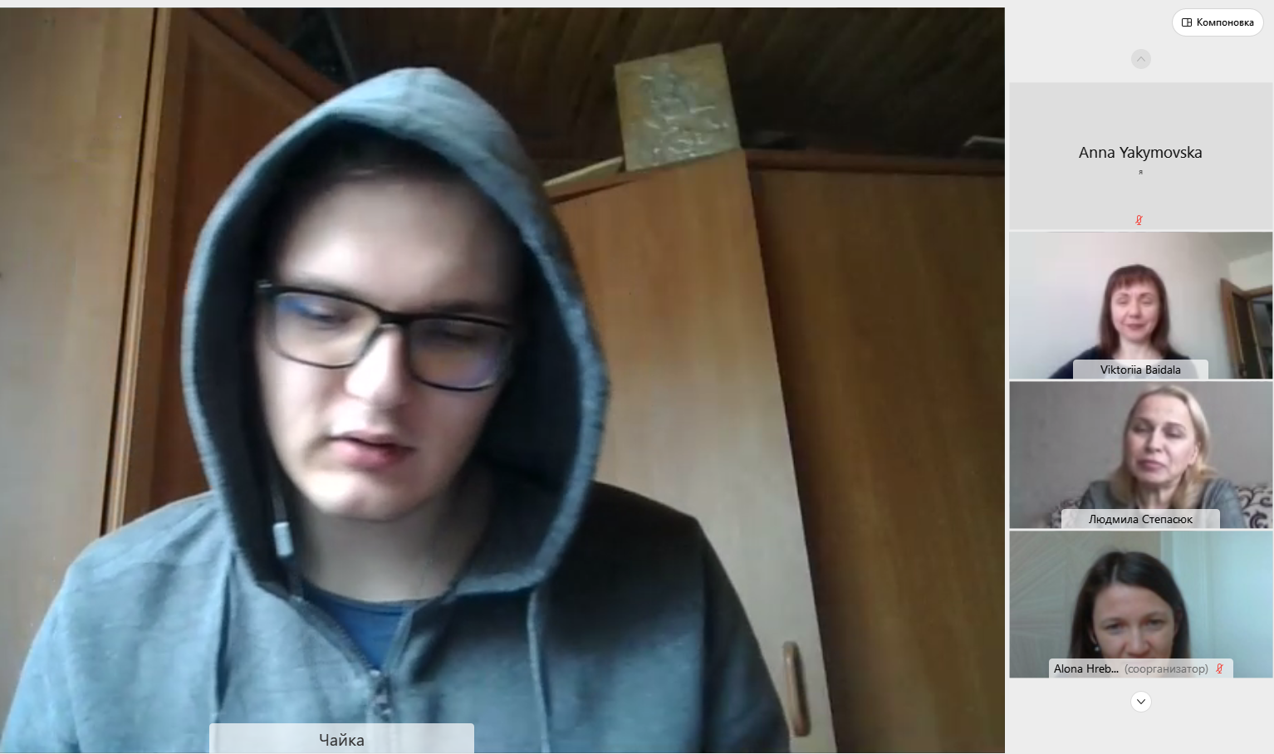
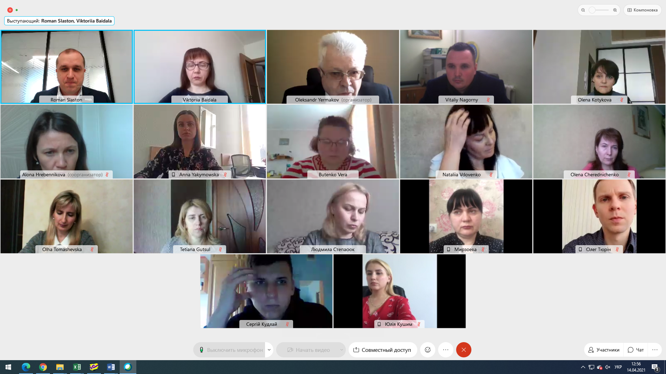
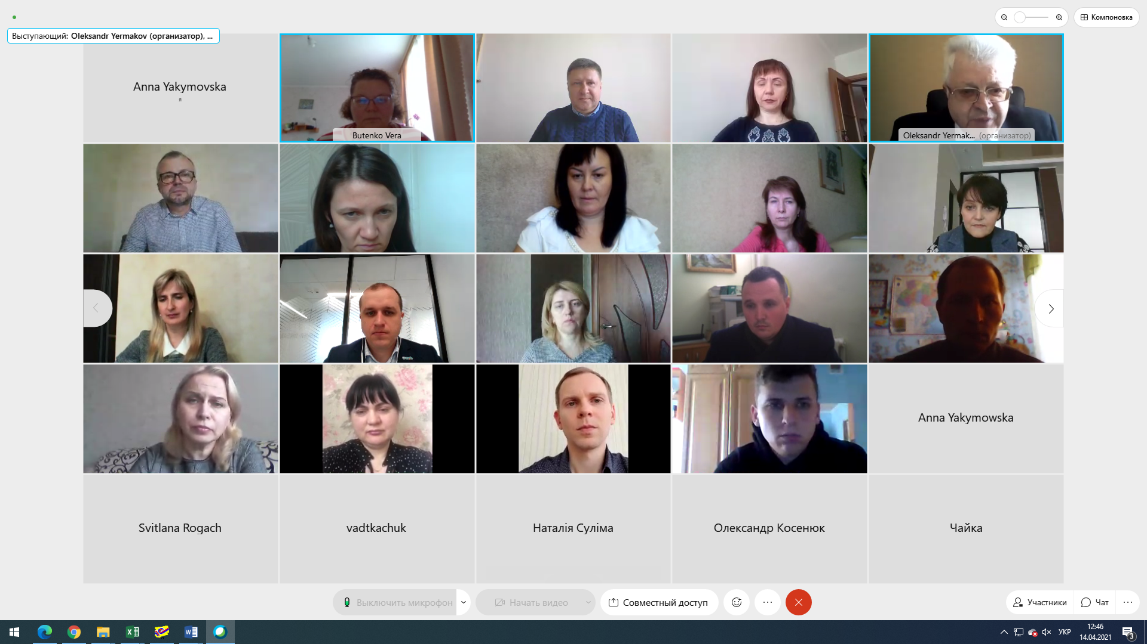
Студенти взяли участь в круглому столі кафедри економіки
з обговорення освітніх програм

Slide 25
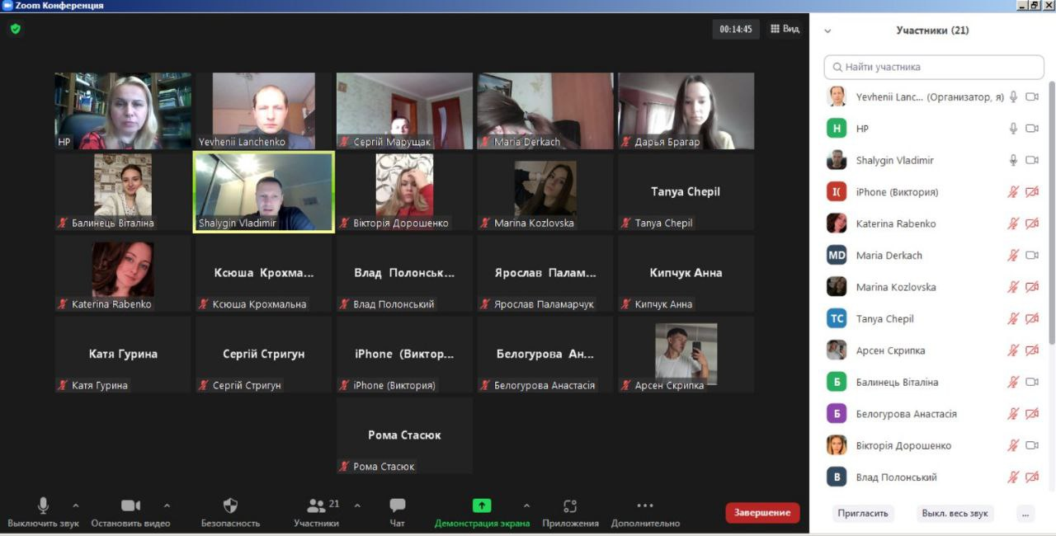
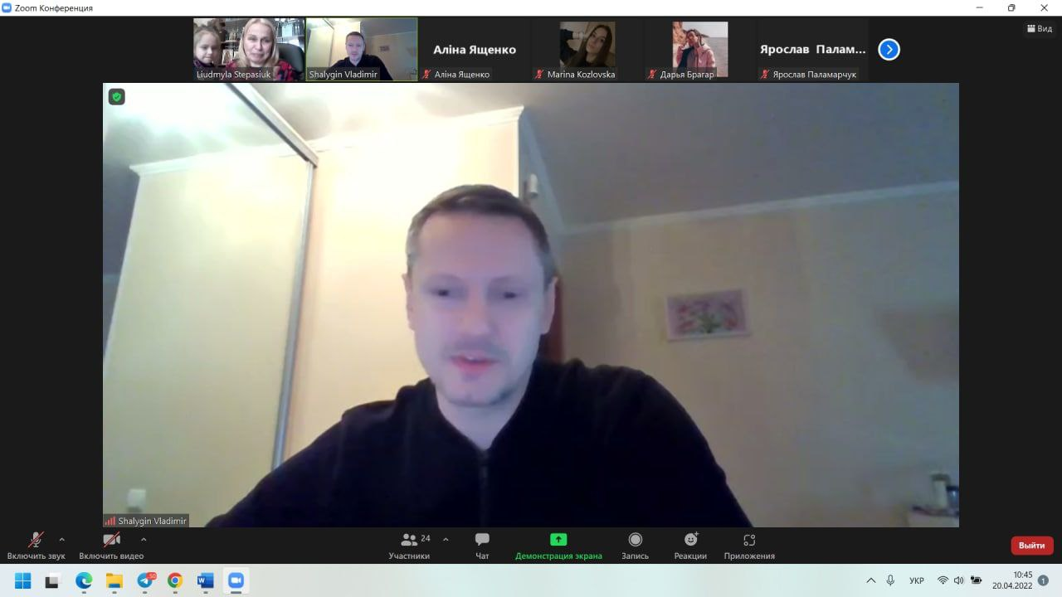
18.04.2022 р. відбулась онлайн-зустріч студентів ІІ курсу денної форми навчання спеціальності 051 «Економіка» із комерційним директором ТОВ «Євродринк» (м. Київ) Володимиром Шалигіним, який має більш як десятирічний досвід економічної роботи в торговельних компаніях.

Slide 26
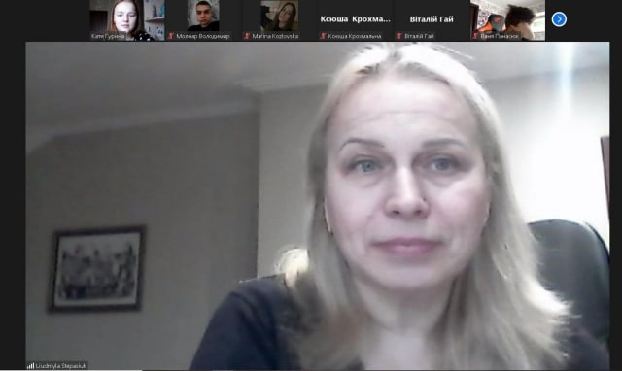
«Патріотичне виховання студентської молоді».
16 лютого куратор 2 курсу 1 групи економічного факультету Степасюк Л.М. провела захід на тему «Патріотичне виховання студентської молоді».
Куратор наголосила, що історичні події, які відбувалися і відбуваються в Україні на протязі останніх років - Революція Гідності, боротьба за територіальну цілісність, незалежність України, за право жити, навчатись, працювати у демократичній, правовій державі - підняли на поверхню глобальні проблеми суспільства. Частина таких проблем так чи інакше пов’язана з недостатнім рівнем національної свідомості різних поколінь українців та з викривленим трактуванням окремих історичних фактів нашої держави.

Slide 27
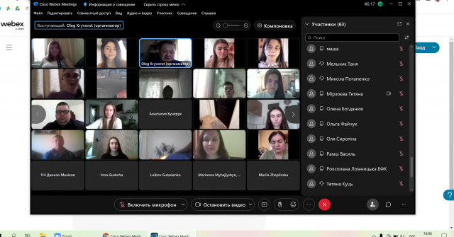
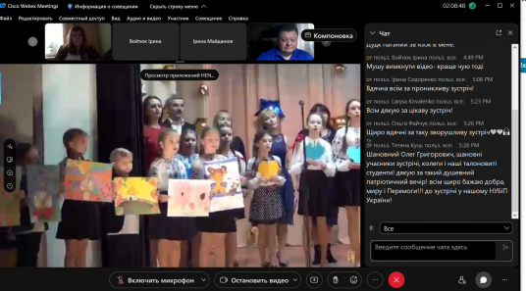
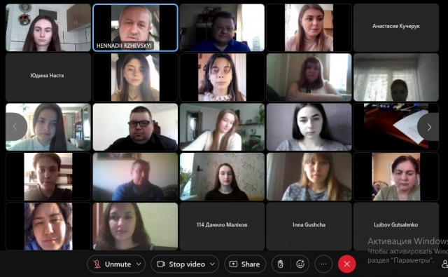
23 березня 2022 року відбувся творчий патріотичний захід
«Тривожна в Голосіїєво весна» в якому брали участь члени гуртка
Тривожна в Голосієво весна,
з першого погляду і не відчутні зміни,
страшна біда на теренах країни,
болить душа, прийшла до нас війна!
Болить душа нестерпно день і ніч,
хоч сильні духом, але мокрі очі,
дати однакові святкові і робочі,
щодня народ зі смертю віч-на-віч!
Вмирають старші люди й молоді,
дітям гірку подарували долю,
від вбивств, руїн душа кричить від болю,
не цінували ми, не берегли тоді…
Сонячні ранки з мирного вікна,
небо спокійне, білосніжні хмари…
болить душа, ракетні знов удари,
тривожна в Голосієво весна…
Олег Криворот

Slide 28
Гуртківці не стоять осторонь та активно беруть участь у допомозі Збройним Силам України

Slide 29
ПЛАН НА 2022/23
НАВЧАЛЬНИЙ РІК
організація виїзних засідань гуртка на підприємства АПК України
залучення відомих фахівців з економіки до участі у засіданнях гуртка
участь студентів в олімпіадах, конкурсах, семінарах та науково-практичних конференціях
пошук стратегічних партнерів для практичного навчання та майбутнього працевлаштування економістів
практичне знайомство з роботою економічних служб провідних компаній та агрохолдингів

Slide 30
Дякуємо за увагу!
Слава Україні!

